Slide 1
Raspored i stil koda
Vanja Cvetković

Slide 2
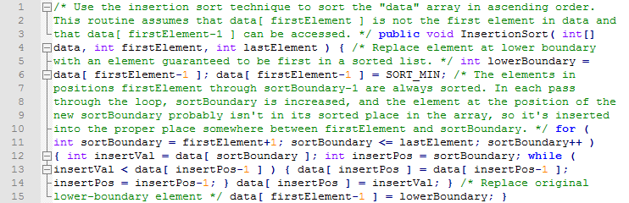


Slide 3
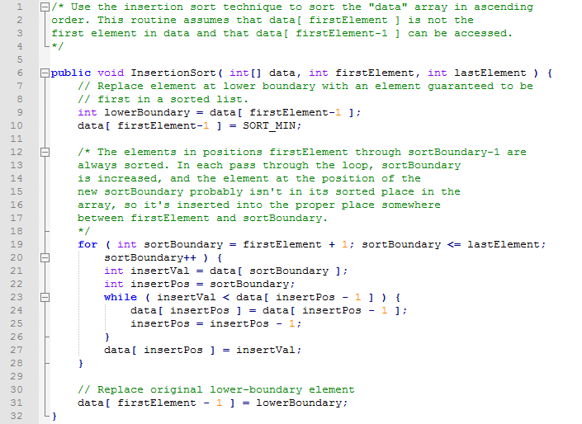


Slide 4
Osnovna teorema formatiranja
“Dobar vizualni raspored pokazuje logičku strukturu programa.”

Slide 5


Slide 7


Slide 8
Ciljevi dobrog rasporeda
Tačno predstaviti logičku strukturu koda
Konzistentno predstaviti logičku strukturu koda
Unaprediti čitljivost
Izdržati modifikacije

Slide 9
Alati za uređenje rasporeda
Beline
Razmaci
Tabulatori
Prazni redovi
Zagrade

Slide 10
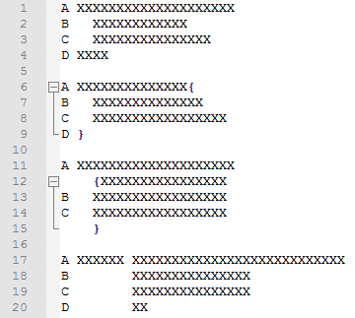
Stilovi raspoređivanja koda
Čisti blokovi
Emuliranje čistih blokova
Korišćenje begin-end
parova
Raspoređivanje po
krajnjoj liniji

Slide 11
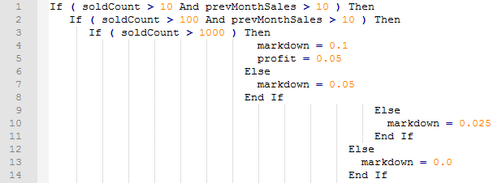

Slide 12
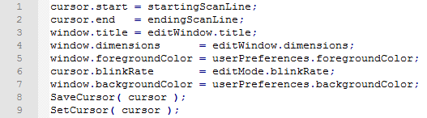
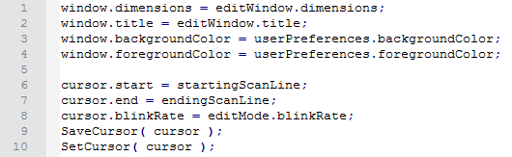

Slide 13
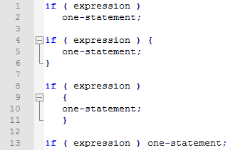

Slide 14
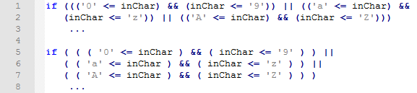

Slide 15
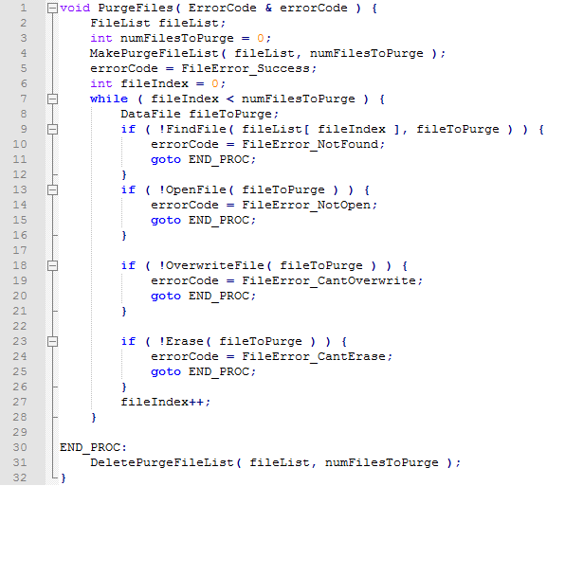

Slide 16
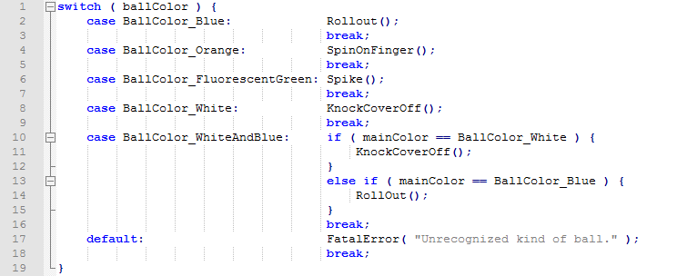
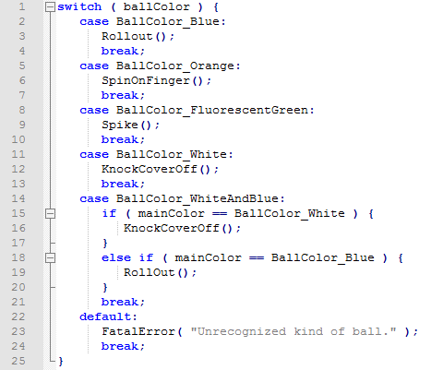

Slide 17
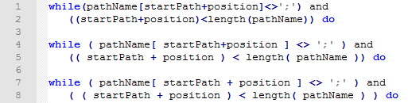

Slide 18

?

Slide 19
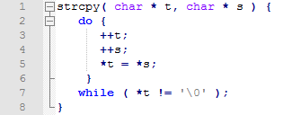

Slide 20
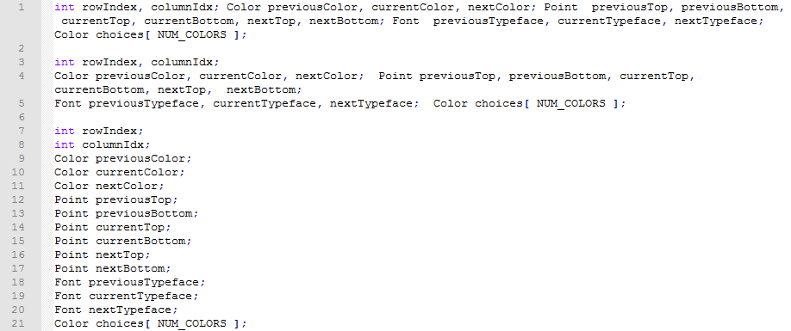

Slide 21
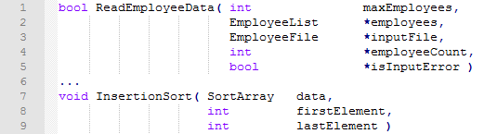

Slide 22
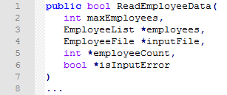

Slide 23
Raspoređivanje klasnih interfejsa
Komentar na vrhu koji opisuje kako se klasa koristi
Konstruktori i destruktori
Javne metode
Zaštićene meode
Privatne metode i članice klase

Slide 24
Raspoređivanje unutar implementacije klase
Komentar na vrhu koji opisuje sadržinu datoteke u kojoj se klasa nalazi
Klasne podatke
Javne metode
Zaštićene metode
Privatne metode

Slide 25
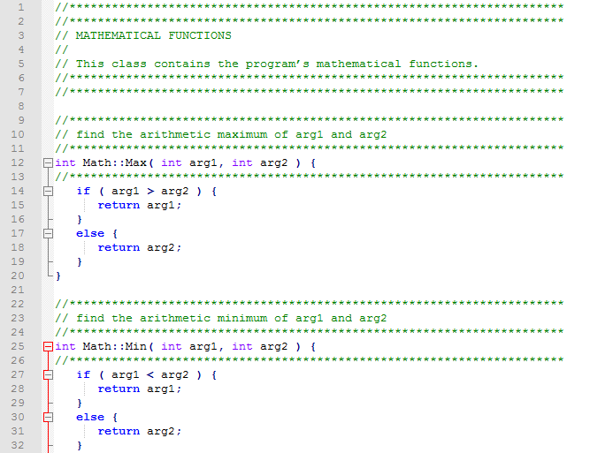

Slide 26
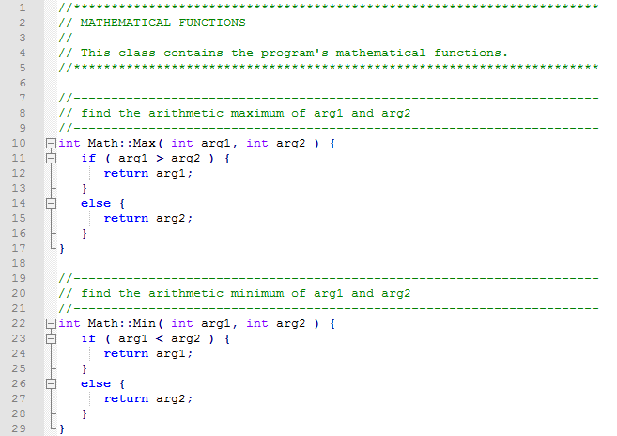

Slide 27
Pitanja?

Slide 28
Osnovna teorema formatiranja
Hvala na pažnji
“Dobar vizualni raspored pokazuje logičku strukturu programa.”

